Slide 1
화면 설계서!!!!
프로젝트3
크라우드 fun딩딩디리이딩디이딩딩
2조오오오오오으아아으아으아으아ㅡ아으ㅏ으아

Slide 2
화면코드 | user_w_ht_category_menu
화면명 | 카테고리별 프로젝트 메뉴
프로젝트
화면 번호
1
2
3
4
5
6
#
가입신청
**

Slide 3
화면코드 | user_m_ht_category_menu
화면명 | 카테고리별 프로젝트 메뉴
프로젝트
화면 번호
#
1 | 좌측 카테고리 불러오기 화살표
2 | 각 카테고리별 프로젝트를 주 화면에 불러오기
3 | 우측 카테고리 불러오기 화살표
2
1
IT
가전
가구
패션
뷰티
푸드
여행
3

Slide 4
화면코드 | user_w_ht_category_main
화면명 | 카테고리별 프로젝트 메인
프로젝트
화면 번호
1
2
3
4
5
6
#
가입신청
**

Slide 5
화면코드 | user_m_ht_category_main
화면명 | 카테고리별 프로젝트 메인
프로젝트
화면 번호
1
2
3
4
5
6
#

Slide 6
화면코드 | user_w_ht_projects_detail
화면명
프로젝트
화면 번호
1
2
3
4
5
6
#
가입신청
**

Slide 7
화면코드 | user_m_ht_projects_detail
화면명
프로젝트
화면 번호
1
2
3
4
5
6
#
가입신청
**

Slide 8
화면코드 | user_w_ht_best_projects
화면명
프로젝트
화면 번호
1
2
3
4
5
6
#
가입신청
**

Slide 9
화면코드 | user_m_ht_best_projects
화면명
프로젝트
화면 번호
1
2
3
4
5
6
#
가입신청
**

Slide 10
화면코드 | user_w_ht_previous_projects
화면명
프로젝트
화면 번호
1
2
3
4
5
6
#
가입신청
**

Slide 11
화면코드 | user_m_ht_previous_projects
화면명
프로젝트
화면 번호
1
2
3
4
5
6
#
가입신청
**

Slide 12
화면코드 | user_w_ht_upcoming_projects
화면명
프로젝트
화면 번호
1
2
3
4
5
6
#
가입신청
**

Slide 13
화면코드 | user_m_ht_upcoming_projects
화면명
프로젝트
화면 번호
1
2
3
4
5
6
#
가입신청
**

Slide 14
화면코드 | user_w_ht_report
화면명
프로젝트
화면 번호
1
2
3
4
5
6
#
가입신청
**

Slide 15
user_m_ht_report | user_m_ht_report
화면명
프로젝트
화면 번호
1
2
3
4
5
6
#
가입신청
**

Slide 16
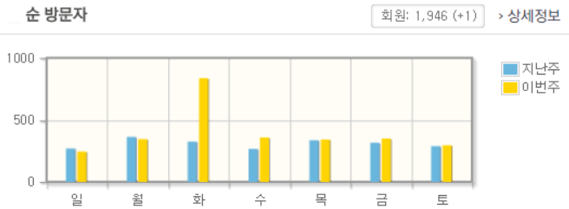
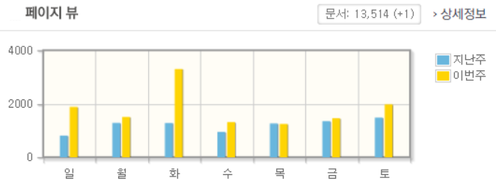
화면코드 | admin_ht_statistics
화면명 | 통계 관리
프로젝트
화면 번호
5
6
통계관리
#
1 2 3 4 | 요일별 방문자수 카테고리별 상품 개수 카테고리별 투자 금액 가장 많이 검색 된 키워드
1
2
3
4

Slide 17
화면코드 | admin_ht_report
화면명 | 신고 프로젝트 관리
프로젝트
화면 번호
신고관리
#
1 | 일괄 처리를 위한 체크박스 - 제목 행의 체크박스 선택시 모든 신고글에 체크
2 | 신고자가 등록한 제목 표시 - 클릭시 신고글 화면 팝업창으로 호출
3 | 첨부파일의 등록 유무 표시 - 첨부파일이 있는 경우, 클릭시 첨부파일 팝업창에 내용 호출
4 | 신고글 처리 방법을 선택하는 셀렉트 박스 -반려처리, 프로젝트 삭제, 프로젝트 제제
5 | 체크 된 항목의 일괄 처리 방법을 서낵하는 셀렉트 박스 -반려처리, 프로젝트 삭제, 프로젝트 제제
6 | 체크 된 신고 프로젝트를 선택된 처리 방법으로 처리완료
1
 | 등록일자 | 신고자 | 제목 | 첨부파일 | 처리방법
 | 20200204 | ezenHT | 너무 비싸서 투자 못함
 | 20200201 | ezenYS | 메이커가 못생김
2
3
4
x.jpg
없음
5
6
처리

Slide 18
화면코드 | admin_ht_payment
화면명 | 결제 관리
프로젝트
화면 번호
1
2
3
4
5
#
1 | 현재 상태별 조회를 위한 셀렉트 버튼 진행중, 진행완료, 결제대기
2 | 일괄 처리를 위한 체크박스 - 제목 행의 체크박스 선택시 모든 항목에 체크
3 | 프로젝트 제목 표시 - 클릭 시 프로젝트 팝업으로 상세 페이지 호출
4 | 달성 여부 표시 실패 or 성공, 목표 달성률
5 | 처리 방법 선택을 위한 셀렉트 버튼 -결제완료, 결제보류, 재심사
6 | 처리 방법 일괄 선택을 위한 셀렉트 버튼 - 결제완료, 결제보류, 재심사 - 체크박스에 체크된 항목 일괄 처리
7 | 처리 완료 - 체크박스에 선택된 항목을 지정된 처리 방법으로 처리
결제관리
1
현재상태
2
 | 프로젝트번호 | 메이커ID | 프로젝트 제목 | 달성여부 | 처리방법
 | X0201001 | ezenSH | 대박 아이돌 앨범 투자
 | S0204036 | ezenKB | 코로나 바이러스 완전박멸
3
4
203% 성공
5
처리방법
67% 실패
처리방법
6
처리방법
7
처리

